Slide 1
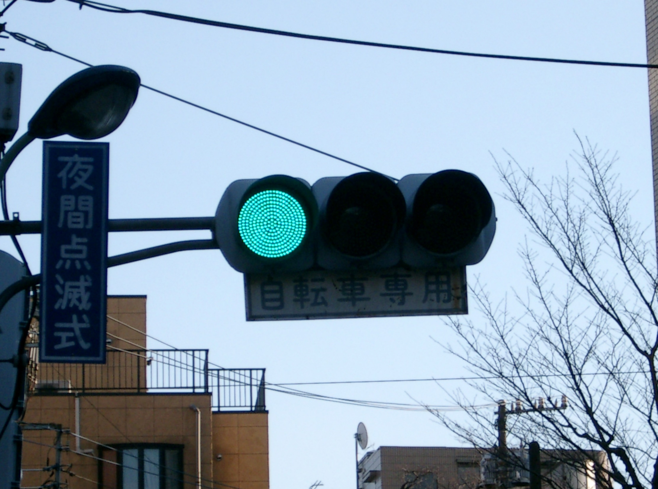


Slide 2
日本企業再生
Stand up again

